Slide 1
KHỞI ĐỘNG

Slide 2
Thế nào là thực phẩm sạch và an toàn?
Những thực phẩm sạch và an toàn phải giữ được chất dinh dưỡng, được nuôi trồng, bảo quản và chế biến hợp vệ sinh, không bị nhiễm khuẩn, hoá chất, không gây ngộ độc hoặc gây hại lâu dài cho sức khỏe người sử dụng.

Slide 3
Vì sao hằng ngày cần ăn nhiều rau và quả chín?
Nhiều loại rau, quả để có đủ loại vi-ta-min, chất khoáng cần thiết cho cơ thể.
Các chất xơ trong rau, quả còn giúp chống táo bón.

Slide 4
Khoa học:
Một số cách bảo quản thức ăn
1.Cách bảo quản thức ăn.
2. Cơ sở khoa học của các cách bảo quản thức ăn.

Slide 5
HOẠT ĐỘNG 1
TÌM HIỂU CÁC CÁCH BẢO QUẢN THỨC ĂN

Slide 6

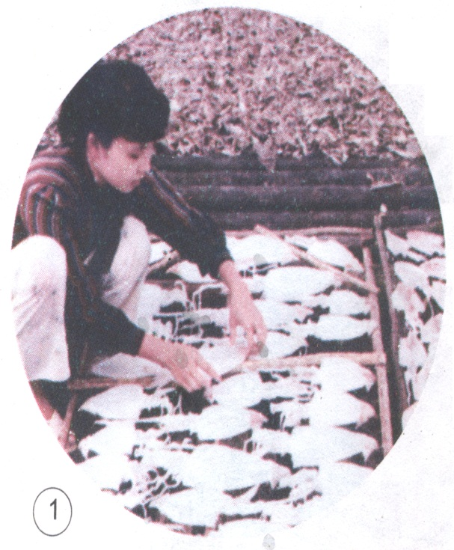
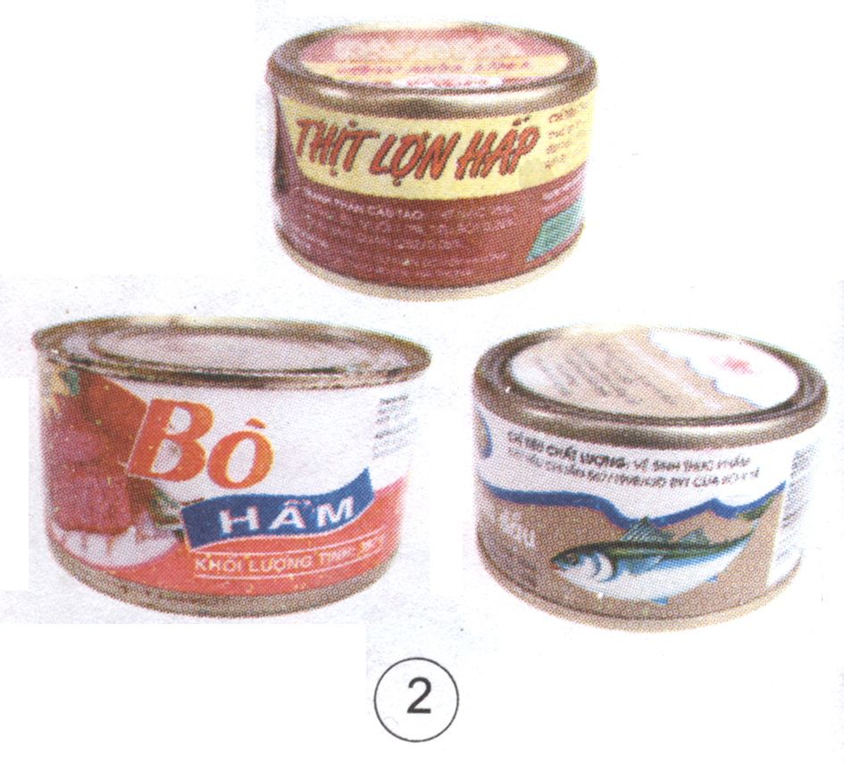
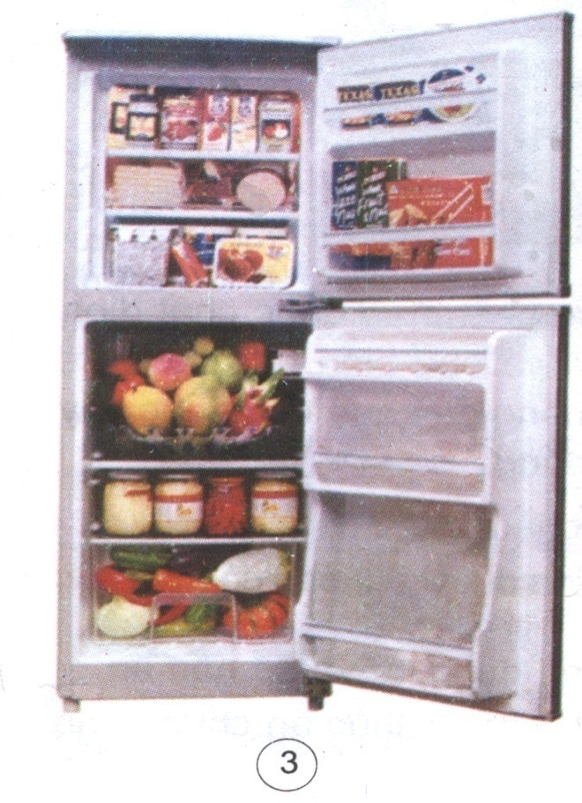
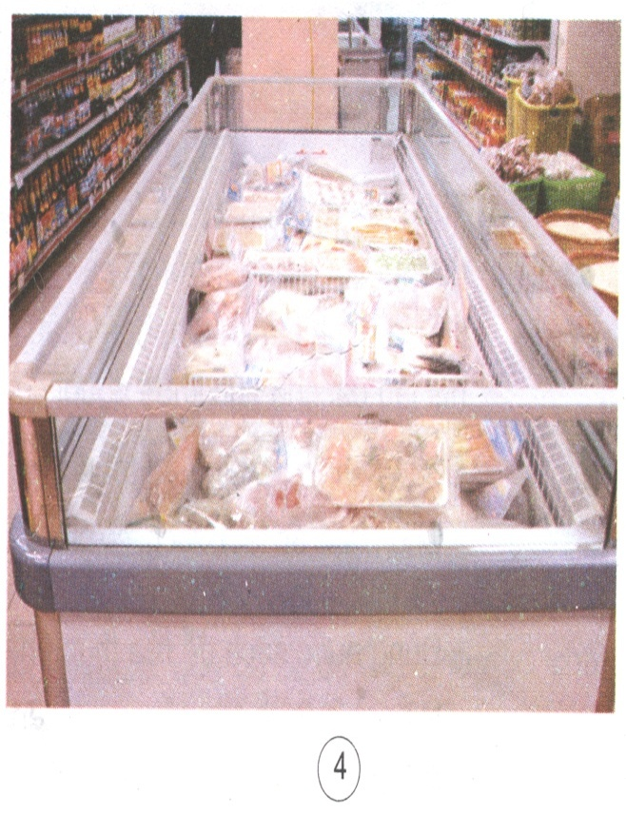
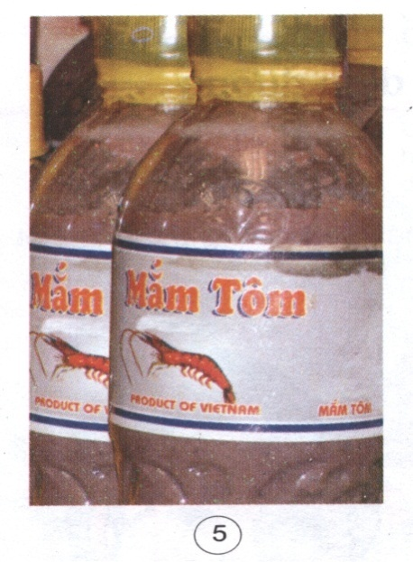
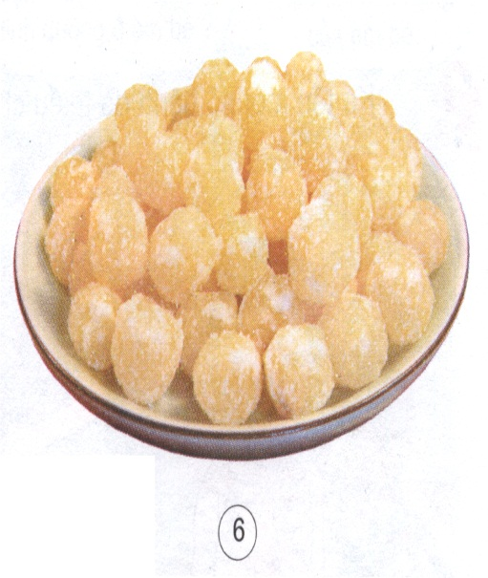
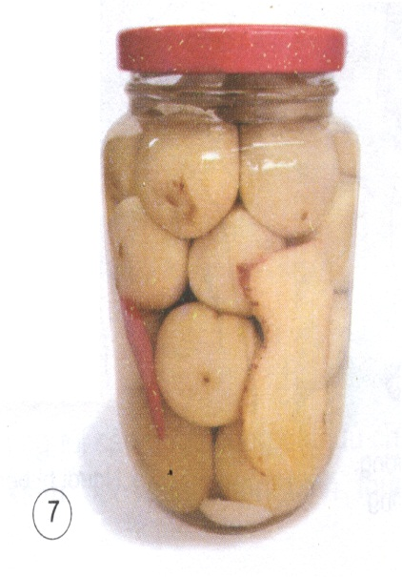
1
2
3
4
6
7
5
6

Slide 7
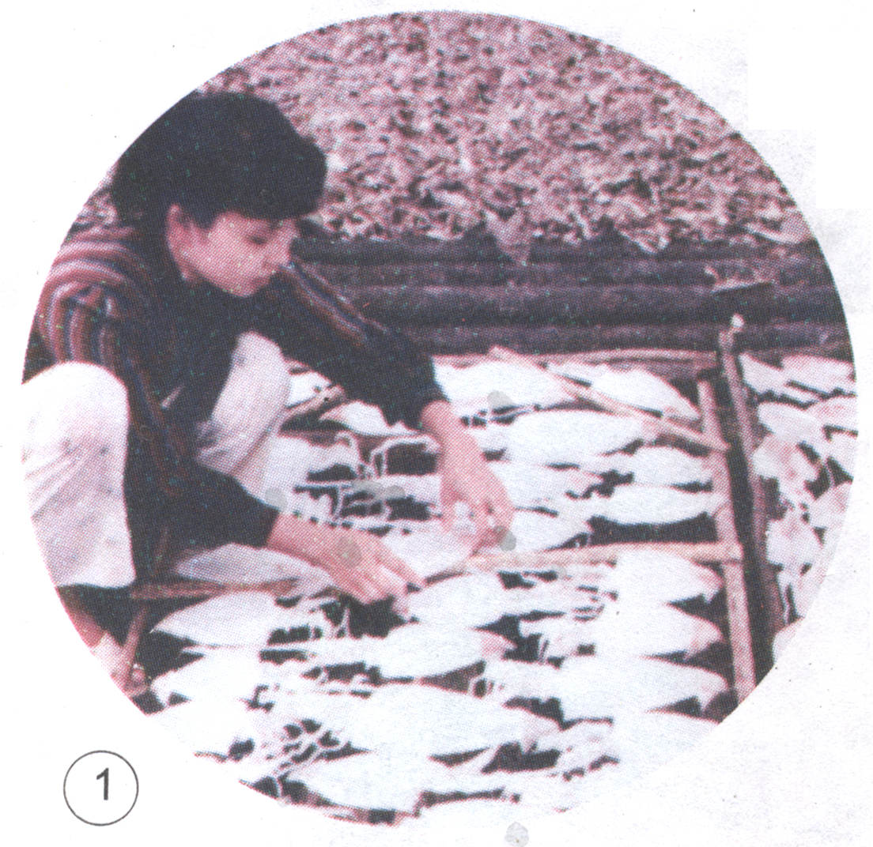
phơi khô

Slide 8

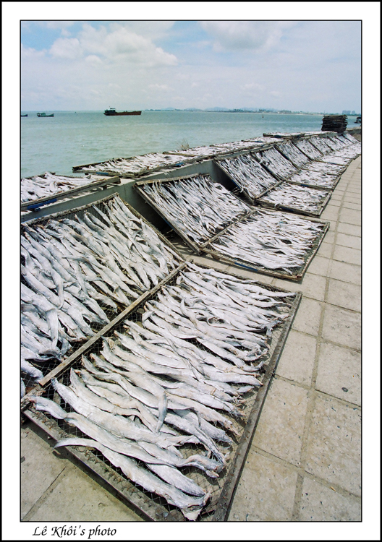
phơi khô

Slide 9
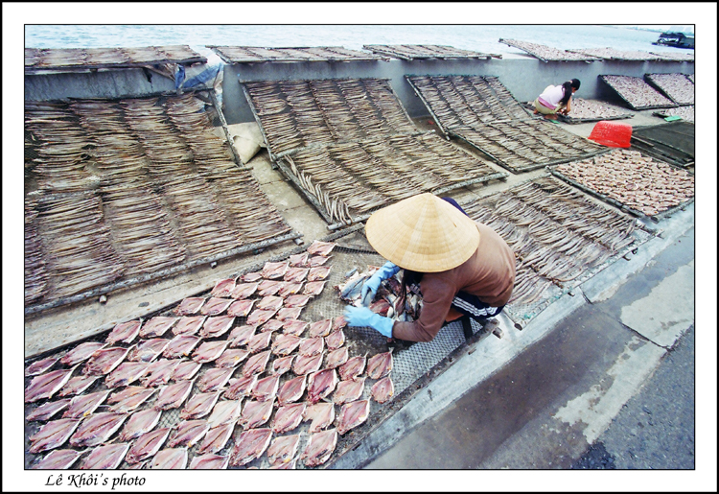
phơi khô

Slide 10
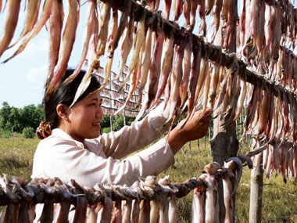
phơi khô

Slide 11
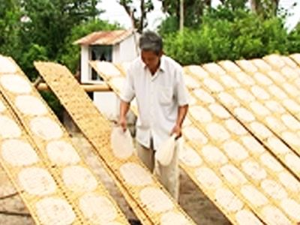
phơi khô

Slide 12
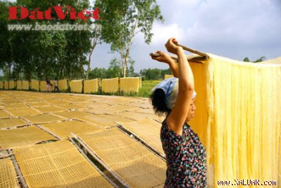
phơi khô

Slide 13
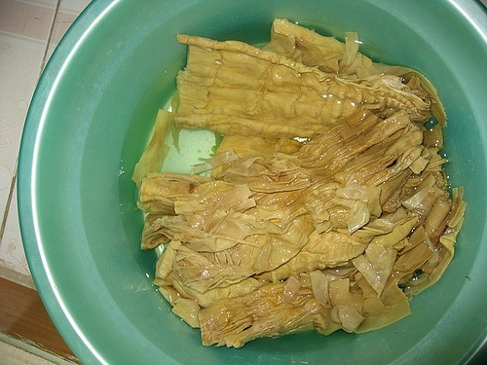
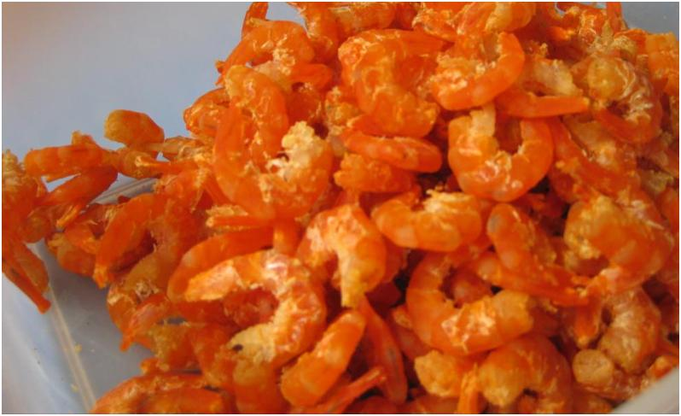
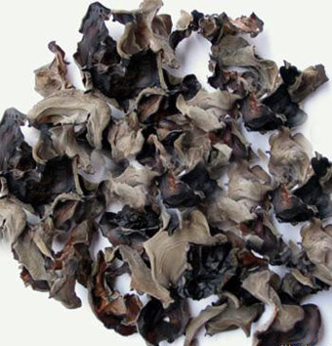

Slide 14
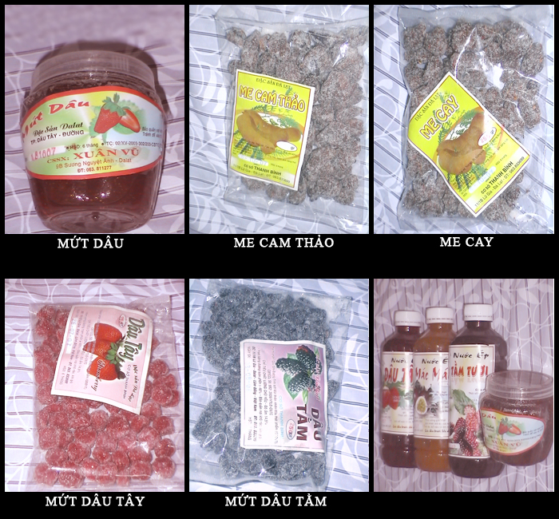

Slide 15
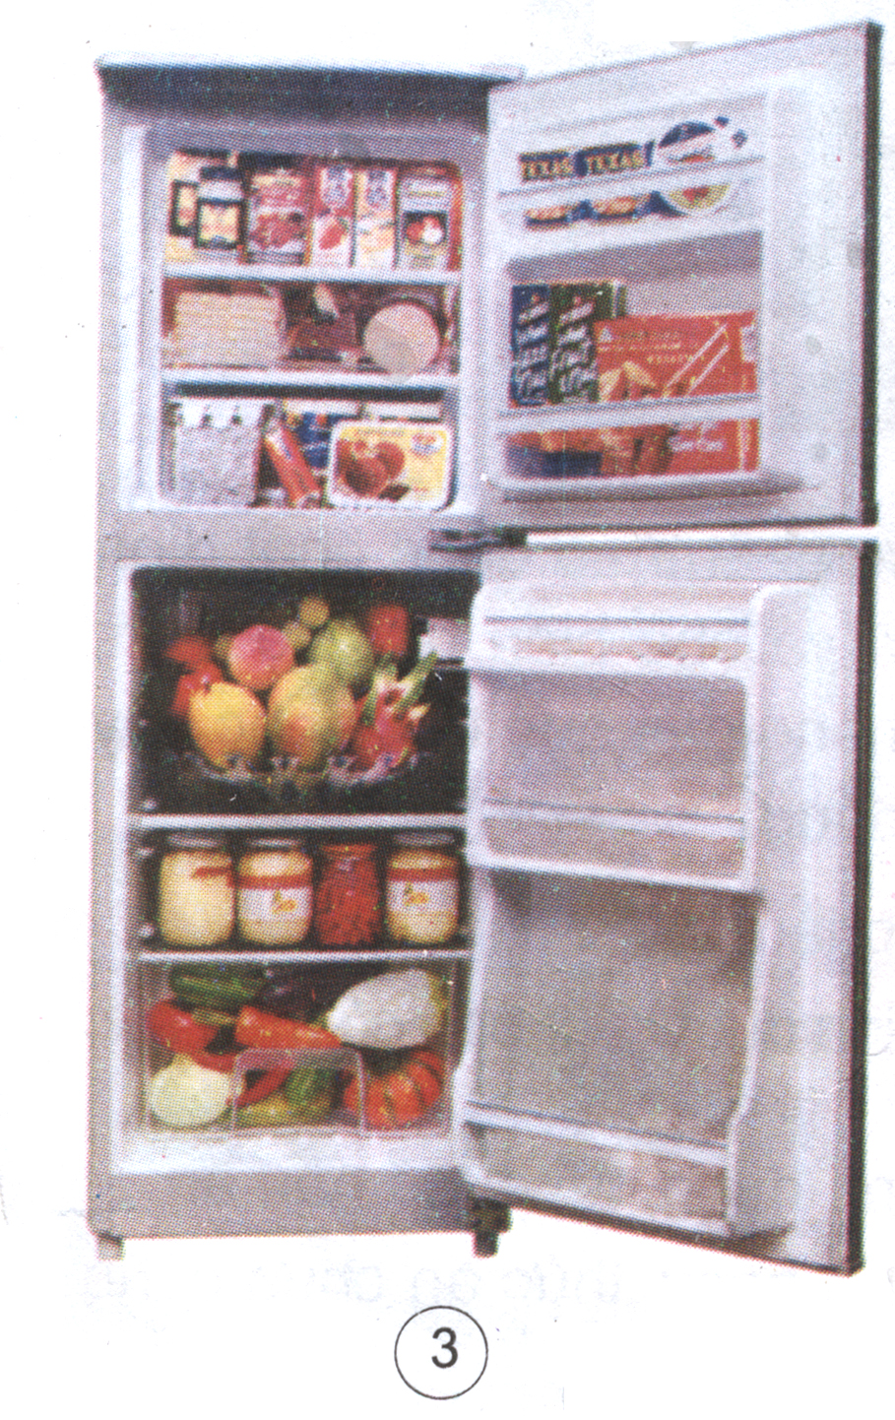

Ướp lạnh

Slide 16
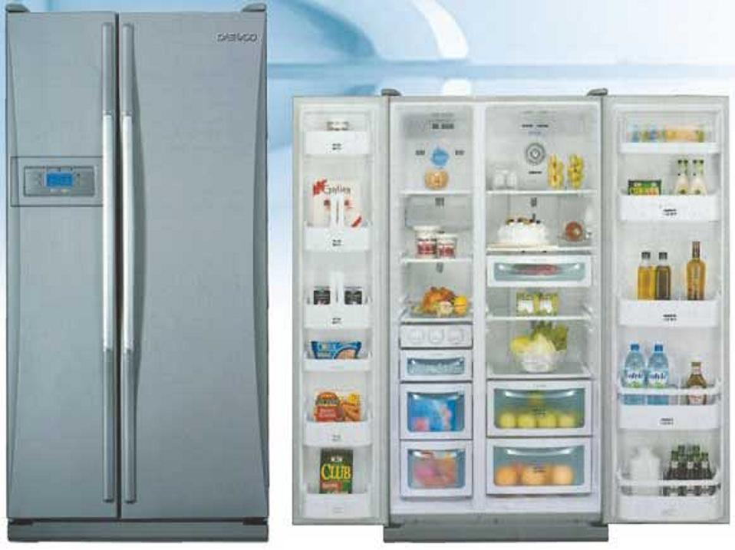
Ướp lạnh

Slide 17
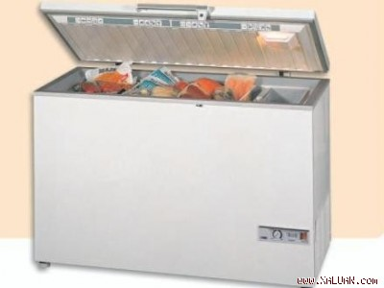
Ướp lạnh

Slide 18
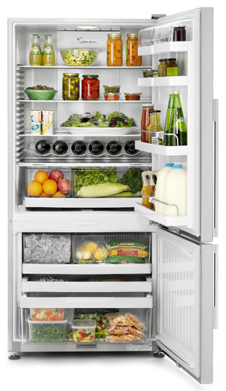
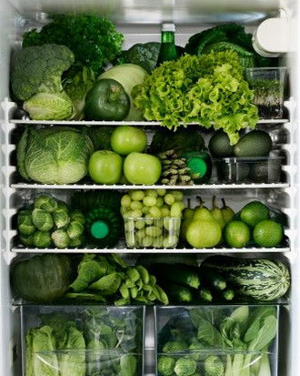
Ướp lạnh

Slide 19


ƯỚP MẶN

Slide 20
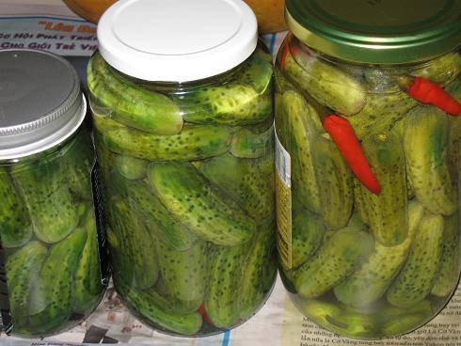
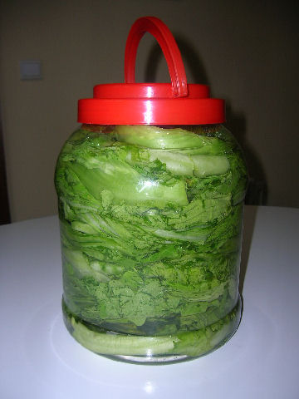

Slide 21
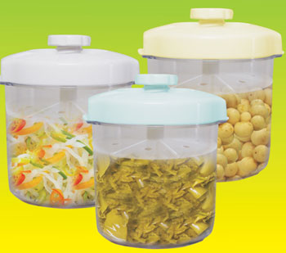
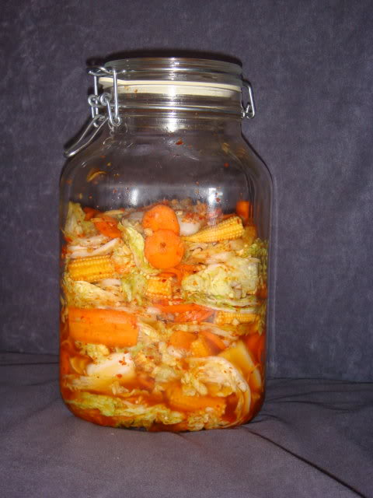
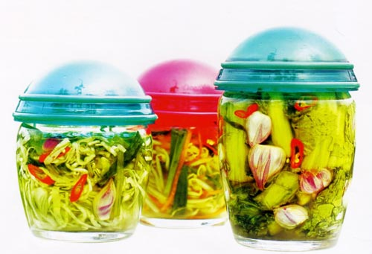

Slide 22
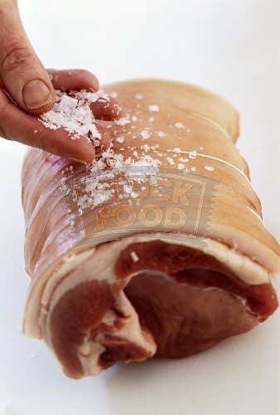
ƯỚP MẶN

Slide 23
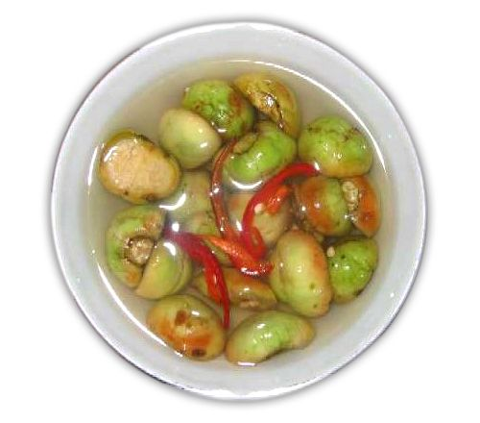

Slide 24

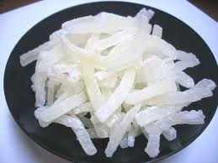

Slide 25
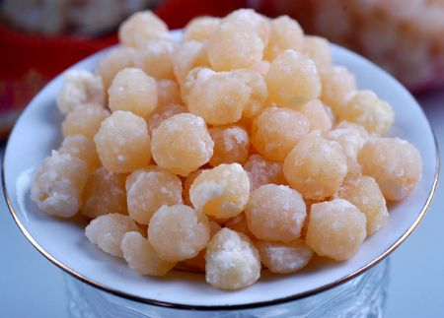
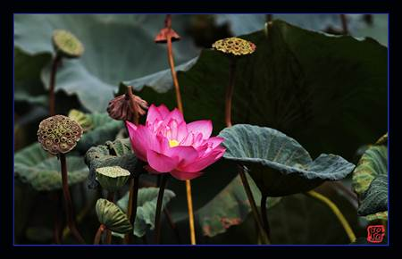
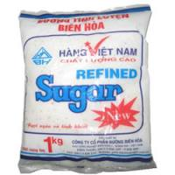
MỨT SEN

Slide 26
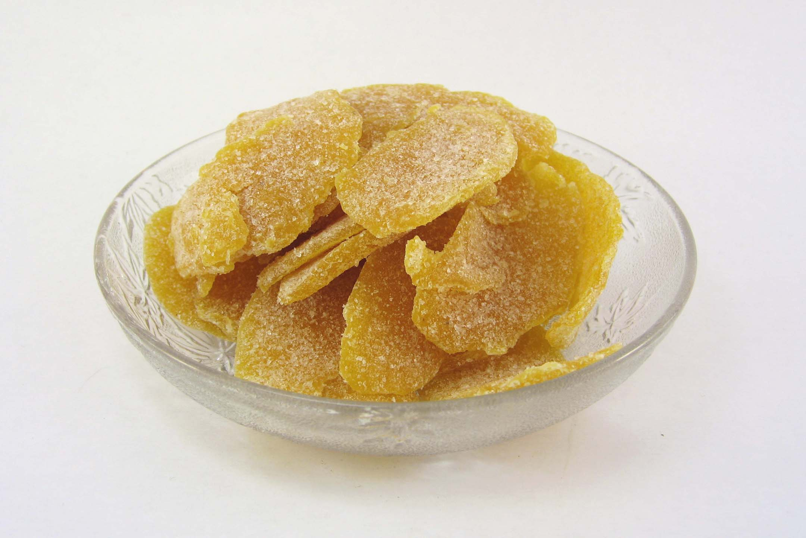
MỨT GỪNG

Slide 27
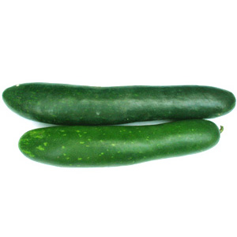
MỨT BÍ

Slide 28
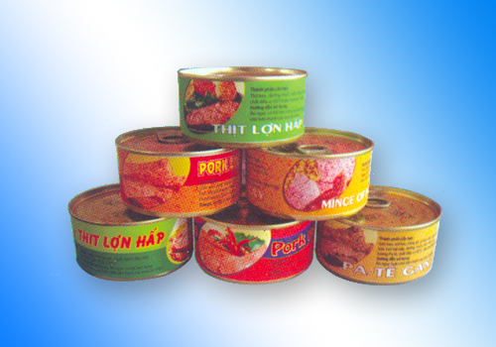
Đóng hộp

Slide 29
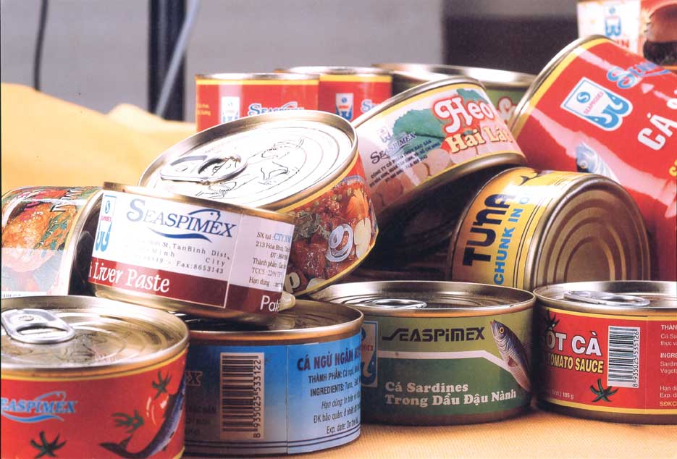
Đóng hộp

Slide 30
1.Các cách bảo quản thức ăn:
* Phơi khô
* Đóng hộp
* Ướp lạnh
* Ướp mặn
* Cô đặc với đường

Slide 31
A
B
Phơi khô nướng sấy
Làm cho vi sinh vật không có điều kiện hoạt động
Ướp muối, ngâm
nước mắm
Tiêu diệt vi khuẩn và ngăn không cho vi khuẩn mới xâm nhập vào thức ăn
Đóng hộp
Cô đặc với đường

Slide 32
HOẠT ĐỘNG: 2
Tìm hiểu cơ sở khoa học của các cách bảo quản thức ăn

Slide 33
THẢO LUẬN NHÓM ĐÔI
Chúng ta cần lưu ý điều gì trước khi bảo quản và sử dụng thức ăn theo cách bảo quản ?

Slide 34
Hãy kể tên 1 số loại thức ăn được bảo quản theo tên của nhóm.
Những điều cần lưu ý trước khi bảo quản và sử dụng thức ăn theo cách đã nêu ở tên của nhóm

Slide 35
Phơi khô
Cá, tôm mực, củ cải, măng, miến, bánh đa, mộc nhĩ,...
-Trước khi bảo quản cần rửa sạch, bỏ phần ruột.
- Các loại rau chọn tươi, bỏ dập nát úa, rửa sạch, để ráo. Trước khi sử dụng cần rửa sạch lại

Slide 36
Ướp lạnh
Cá, thịt, tôm, cua, mực, các loại rau
Phải chọn loại còn tươi, rửa sạch, loại bỏ phần dập nát để ráo nước.

Slide 37
Đóng hộp
Thịt, cá, tôm
Chọn loại còn tươi, rửa sạch, loại bỏ ruột.

Slide 38
Cô đặc với đường
Dâu, nho, cà rốt, khế, dừa, mít, khoai, chuối,...
Chọn quả tươi, không bị dập nát, rửa sạch, để ráo nước.

Slide 39
Em hãy nhắc lại một số cách bảo quản thức ăn.

Slide 40
Trước khi bảo quản thức ăn em phải làm gì?

Slide 41
Những cách bảo quản đó có lợi ích gì?

Slide 42
Có nhiều cách để giữ thức ăn được lâu, không bị mất chất dinh dưỡng và ôi thiu: làm khô, ướp lạnh, ướp mặn, đóng hộp, cô đặc với đường, ...

Slide 43

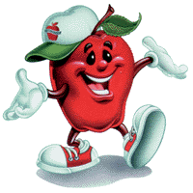



CHÀO TẠM BiỆT CÁC EM !
.

